Slide 1
淘宝页面
渡一教育——尹文松

Slide 2

添加微信号 zuotian9652

Slide 3

尹文松
渡一教育高级讲师，滴滴出行平台技术部高级前端工程师，深入研究javascript，掌握丰富的实战编程经验，对不断更新的前端技术有独到的见解。教学严谨，致力于成为最优秀的知识传播者。

Slide 4
02
01
实现目的
设计思想
03
主要知识点
04
你的收获

Slide 5
实现目的
利用模拟实现符合w3c标准的淘宝静态首页来练习并熟悉网页的基本布局及样式实现。
熟练掌握html+css必会知识点。
为接下来的js学习做良好的铺垫工作。

Slide 6
设计思想
首先确定页面布局，将整个页面区分成大的区域。
确定大区域的范围尺寸，利用div布局并且设置固定宽高及边框。
细分每个盒子中的子布局，实现具体样式。

Slide 7
主要知识点
盒模型
元素定位的用法
display元素框的类型
浮动及清除浮动
自适应布局、居中展示
html基础标签与css基础样式应用
两栏与三栏布局

Slide 8
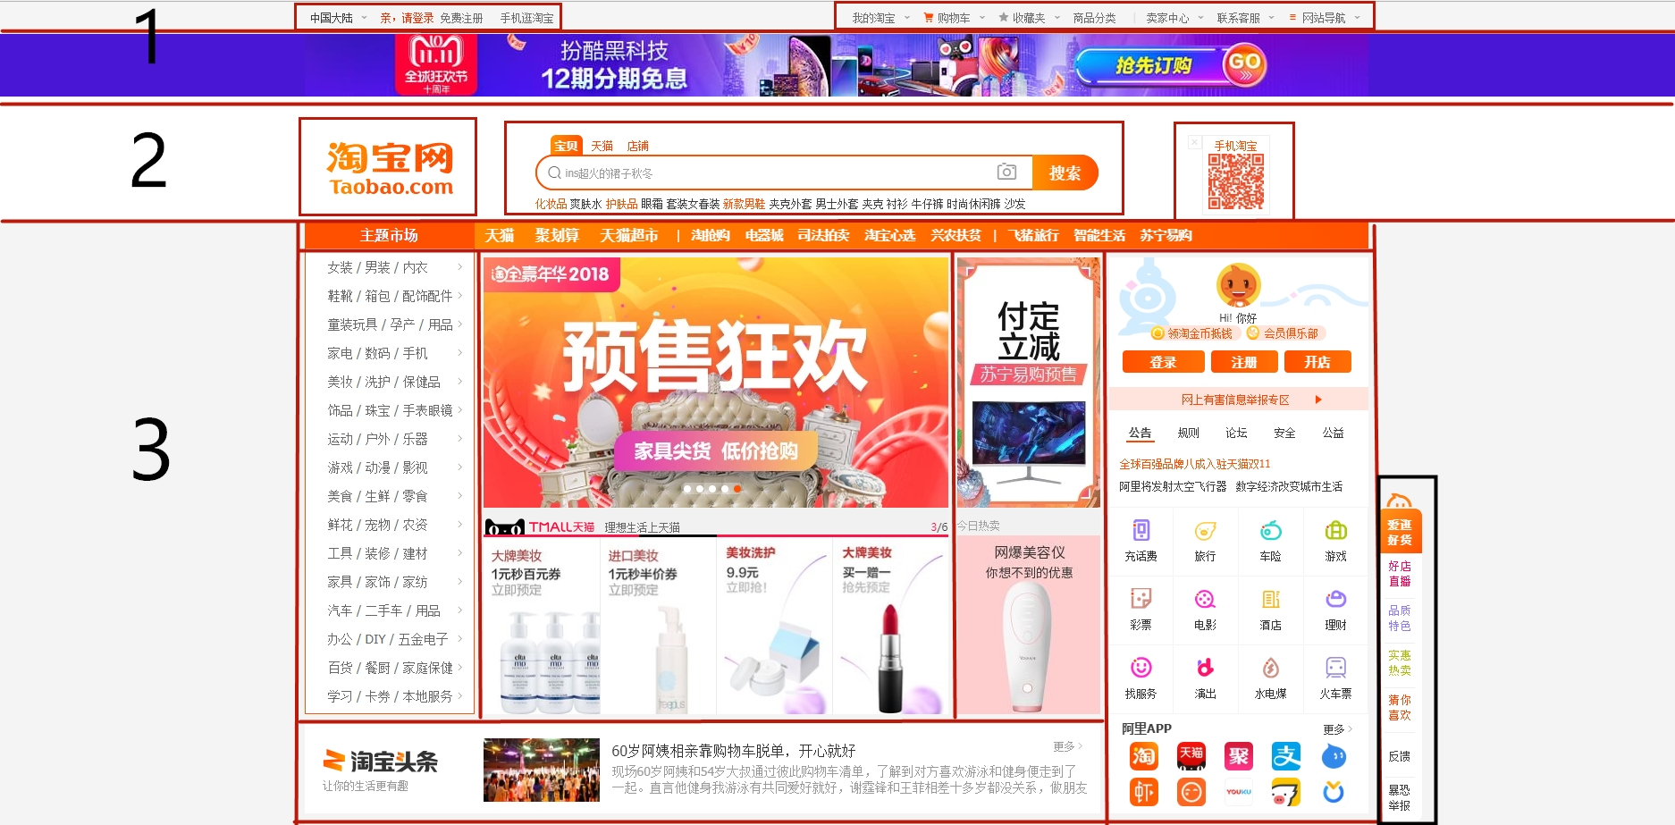

Slide 9
完成此次课程学习，你的收获
熟练使用htm基本标签和css基本样式，接下来对页面能进行合理构建及布局，而不是一头雾水盲目入手。对常用的css属性及方法进行强化加深记忆，掌握开发必备技巧。了解页面开发流程。同时标记着你已经正式入门将要成为一名合格的前端工程师。

